Slide 1
一か月半でExcel設計書を20,000枚印刷した男が語るExcelのTips
2017/3
ちそう？）鈴木

Slide 2
注意点
主に作ったマクロ紹介と
愚痴です。
あと大塚ランチ紹介です。

Slide 3
もくじ
①背景
②やったこと
③やれなかったこと
④まとめ
⑤大塚は良い街です

Slide 4
①背景

Slide 5
2017/1~ PMO支援()
某PJのドキュメント資産整備チームへ
PMO支援に行きました。大塚（東池袋）
■作業内容（要約）
約２万ページあるExcel設計書の
見切れチェック＆修正⇒印刷。

Slide 6
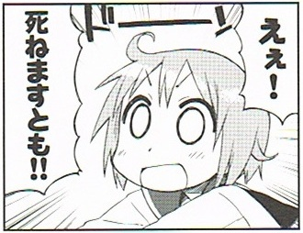

Slide 7
(参考)おもな要件・観点
・印刷は両面、パンチ穴あり
・タイトル行に誤字
・二重線は全て太線に修正
・本文のフォントを統一する(MS P明朝 12pt)
・フッターにはページ番号を設定
・改ページ位置のずれがあるのを修正
・文字がセルからはみ出て欠けるのを修正
・グレー以外のセル塗りつぶしは解除

Slide 8
②やったこと

Slide 9
１）一括印刷ができない
・エクスプローラの右クリック→印刷
→１シート目しか印刷されない
・エクスプローラで複数ファイル選択→印刷
→可能なのは15ファイルまで
・ブックを開き、印刷設定で「ブック全体を印刷」
を選択
→全シートが１シートとして印刷される
（ページ数設定が死亡する）

Slide 10
一括印刷VBA(変数宣言は略)
Fol = “フォルダパス”
Fname = Dir(Fol & "\*.xlsx")
Do While Fname <> ""
If Fname <> ThisWorkbook.Name Then
Workbooks.Open Fol & "\" & Fname
For Each ws In Worksheets
ws.PrintOut ←ここにやりたい処理
Next
Workbooks(Fname).Close
SaveChanges:=True
End If
Fname = Dir()
Loop
ディレクトリ＆シート一括処理テンプレ

Slide 11
２）内容の修正
・特定のセルの値修正
・特定文字の置換
・罫線の編集
・フォント変更
・塗りつぶし設定 など
×nファイルならマクロの方が圧倒的に効率良い。

Slide 12
罫線の編集VBA
‘ シートで使用している最終行
maxRow = ws.Range("A1").SpecialCells(xlLastCell).Row
For y = 5 To maxRow
For x = 2 To 63 ‘ 63は対象シートの横幅
Set bs = ws.Cells(y, x).Borders(xlEdgeBottom)
‘ 二重線→太線
If bs.LineStyle = xlDouble Then
bs.LineStyle = xlContinuous
bs.Weight = xlMedium
End If
Next
Next
べんり

Slide 13

Tips）罫線のクソさ
Excelの編集単位が全てセル単位なことの弊害。
これって
・A1セルから見た底部の太線？
・A2セルから見た頂部の太線？
・両サイドとも太線？
全体的に挙動が直感的でなく非常にクソです。
改ページを太線などにする場合は特に注意。
→マクロでやる場合も両サイドを意識しましょう。

Slide 14
３）フッターの修正
・フッターの内容、フォント変更
なんとなく今回はJavaの apache poiで。
ヘッダー＆フッターは編集画面で確認しづらいので
効果大。

Slide 15
こんなのっぽい(例外とか色々省略)
workbook = WorkbookFactory.create(new FileInputStream(filePath));
int sheetCount = workbook.getNumberOfSheets();
for (int i = 0; i < sheetCount; i++) {
workbook.getSheetAt(i)
.getFooter().setCenter(HSSFFooter.font("ＭＳ Ｐゴシック", "標準")
+ HSSFFooter.fontSize((short) 12) + HSSFFooter.page()
+ " / " + HSSFFooter.numPages());
}
超見づらくてすみません

Slide 16
４）印刷設定がブック毎に保存される
・間違えて片面印刷したファイルとかが曲者
・プリンタの設定より優先されるため無視できない
・保存しないようにはできないらしい
例）↓一括印刷したらこういうことになった
CSV
CSV
CSV
CSV
CSV
CSV

Slide 17
印刷設定のリセット方法
■一度別のプリンタへ変更し、戻すとリセットできる
参考：
http://www.freia.jp/taka/blog/697/
「ブック開く→仮のプリンタを設定→元のプリンタに戻す」
なマクロを組めばOK！
(環境依存なため使いまわしづらい点は注意)
‘ プリンタの変更
Application.ActivePrinter = “Fax on Ne04:”

Slide 18
③やれなかったこと

Slide 19
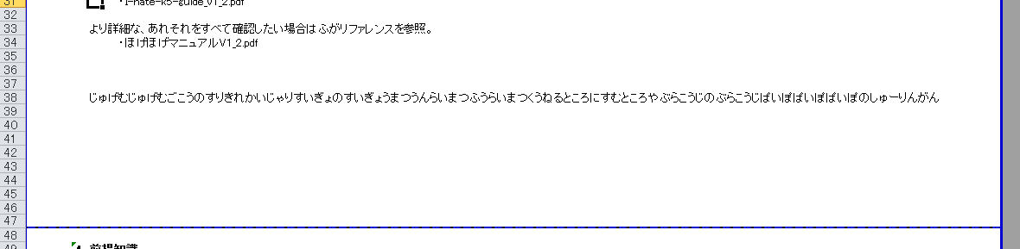
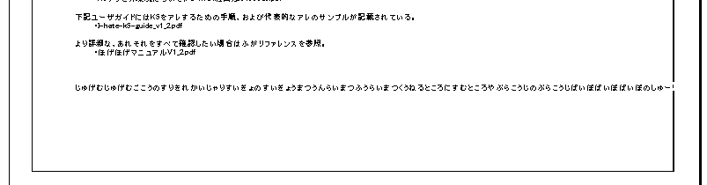
編集中と印刷結果が違う
・編集画面
・印刷プレビュー

Slide 20
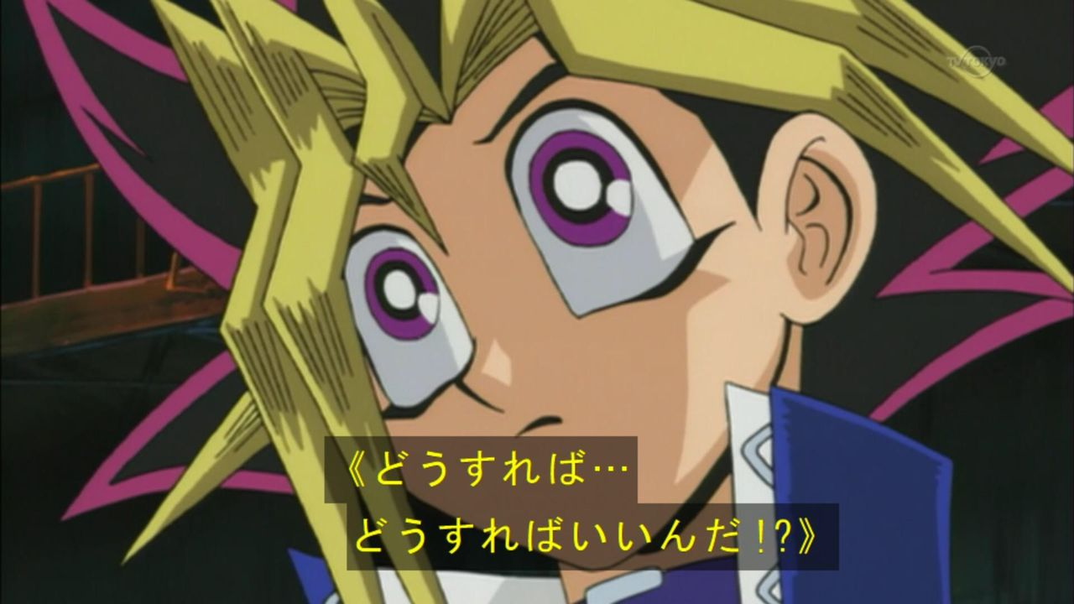
編集中と印刷結果が違う
・ブックの設定でなんとかできるのか？
→有益な情報ヒットせず
・文字数が多いセルを抽出して直す？
→段落分けや改ページとの兼ね合いから
チェックはできても修正は難しい
今回は目視で頑張りました(半ギレ)

Slide 21
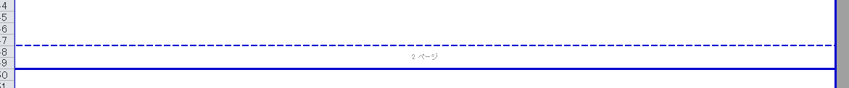
改ページのずれを直す
(画像貼るまでもないけど)
・正直これが本題とも言える

Slide 22
一応VBAに設定はあるけど・・・
Set ActiveSheet.HPageBreaks(1).Location = Range("A38")
・タイトル行によって変わる
・Excel方眼紙()の行の高さで変わる
・そもそも印刷サイズによって変わる
・最初に完璧なフォーマットを作っても
編集者がミスるとずれる

Slide 23
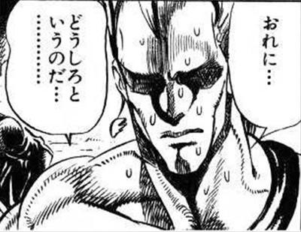
改ページのずれを直す
なんかいい方法あったら教えてください

Slide 24
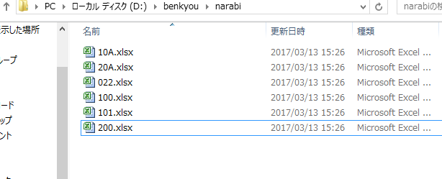
MSのエクスプローラもアレ
・エクスプローラのファイル並び順が変
プログラムで処理すると
全然違う並び順になるはず・・・

Slide 25
エクスプローラの並び順
レジストリを書き換えれば変更できるらしい
参考：
http://www.yume-map.net/?p=2575
今回はPJ特性上どうにもできませんでした

Slide 26
④まとめ

Slide 27
まとめ
Excelは表計算ソフトであり
ドキュメント執筆ソフトではありません。
結局excel使うのやめるのが一番
そんな組織になっていくと良いですね(遠い目)

Slide 28
VBAとpoiについて
■VBA
・修正処理は早い
・いちいちブックを開くので別の作業しづらい？
・ボタンとか作れば他人に使ってもらいやすい
■poi
・大きな処理すると重いかも
・Excelプロセスは立ち上がらないので便利
・他人に使わせるハードルは高い

Slide 29
⑤大塚駅

Slide 30
大塚とは
JR山手線
池袋 ← 大塚 → 巣鴨
都電荒川線・丸の内線も近い
・レトロな街並みと都会の利便性
・飯がうまい(重要)
・なぜかエスニック系外国人が多く住んでおり
そういう料理もレベルが高い

Slide 31
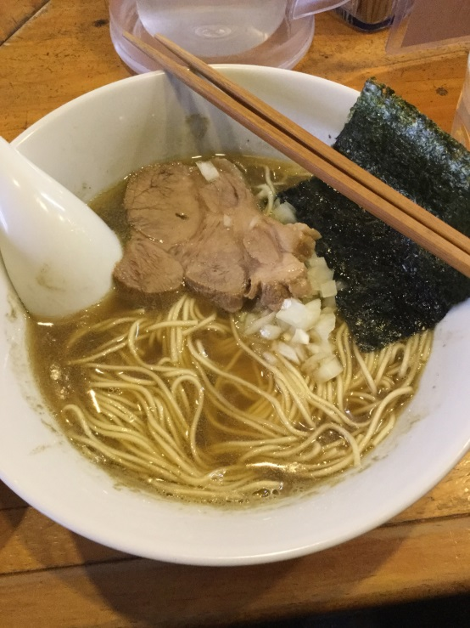
煮干しそば暁
・基本は魚介系ラーメン
・”塩分や脂分に頼らず旨味で勝負”
の店主の自身にも納得の味
・立地が悪めなおかげで混まないのもgood
・個人的に一押し

Slide 32
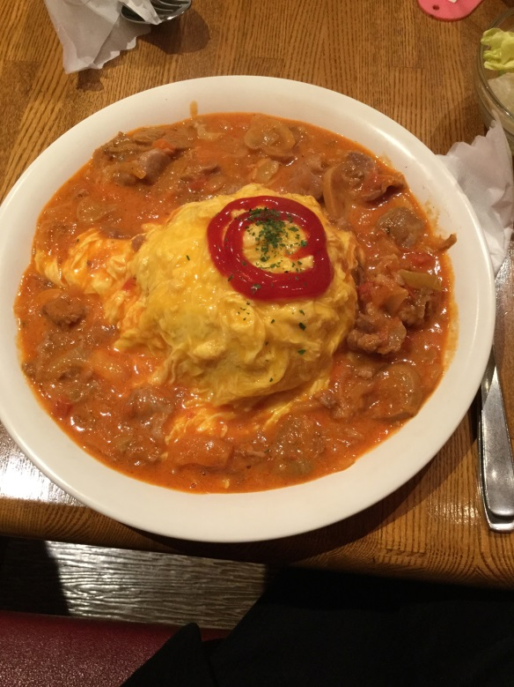
洋食GOTTO
・大塚駅にほど近い、歴史ある洋食屋
・お昼時には毎日行列ができる
・ランチメニューが曜日代わりなのがずるい
・姉妹店に喫茶もあり
（→の写真は喫茶店の方）

Slide 33
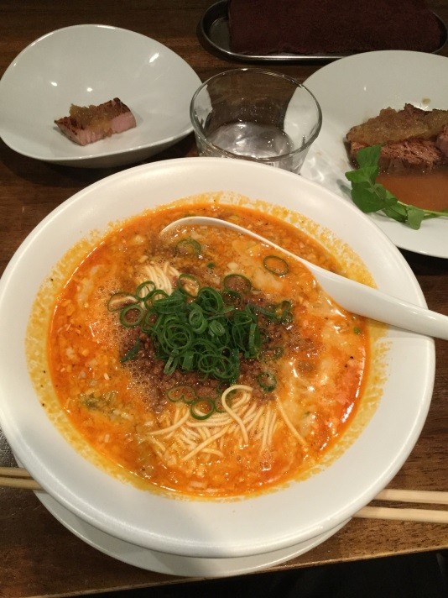
創作麺工房 鳴龍
・もはや大塚メシを紹介するなら外せない店
・ラーメン屋としては２店舗目のミシュラン
ガイド一つ星店(ミシュランガイド東京2017)
・坦々麺が名物
・サイドメニューも一つ一つ凝っててうまい
・行列には注意

Slide 34
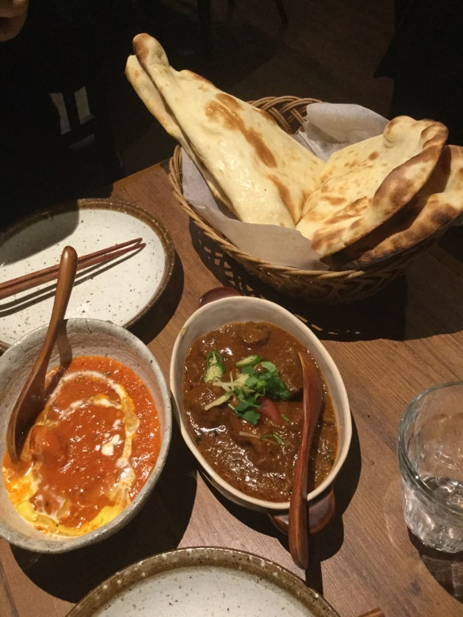
カッチャルバッチャル
・日本人のやるインドカレーの店
・酒も飲めるカレー屋。カレーはもちろん、
サイドメニューもやたらとうまい
特にチーズクルチャが最高
・昼は営業してないので注意

Slide 35
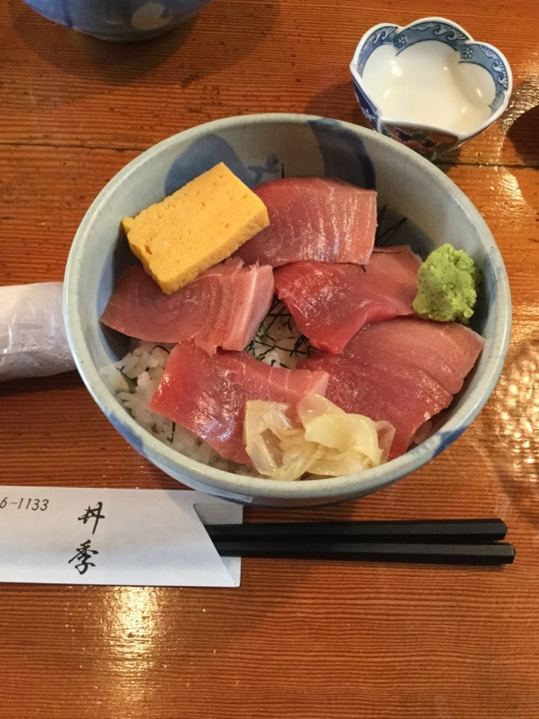
丼季
・とにかくマグロ尽くしの店
・ランチのマグロ丼だけで５種類ぐらいある
・夜もマグロ尽くしの居酒屋になり、
マグロのすき焼きなど珍しいものが食えそう

Slide 36
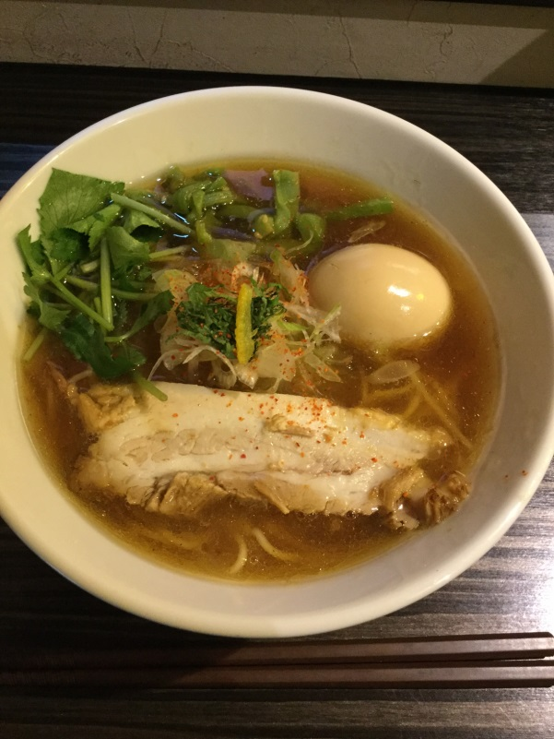
志奈そば 田なか
・動物系ダシを一切使わず海産物で勝負
・そのくせチャーシューも非常にうまい
・昆布由来の強いトロみが面白い
・秋葉に支店があるらしい

Slide 37
みとう庵
・もりそば400円から手打ちそばが食える
・量も多めでうまくてコスパ良好
Ramri
・シンガポール・マレーシア料理の店
・海老のダシが効きまくった辛麺がうまい
ぼんご
・店内に食べるスペースのあるおにぎり屋
・TVで何度も紹介された有名店らしい

Slide 38
もっと紹介したいけど
この辺で。
正直PMO支援の一か月半は
悪くなかったです

Slide 39
おわり

